Slide 1
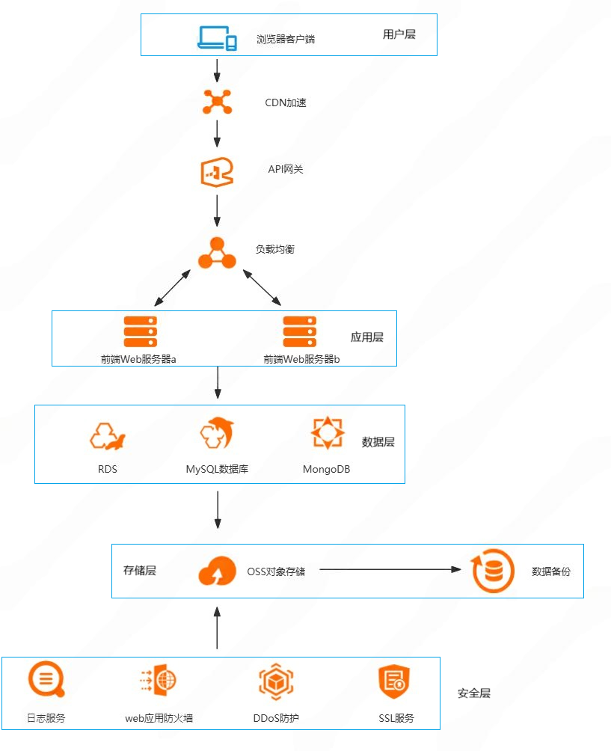
1. 用户访问层
浏览器客户端：表示学生和教师通过网络访问系统。
CDN加速：使用阿里云CDN加速前端内容的分发，提高用户访问速度。
2. API 网关
阿里云API网关：放置在用户层和应用层之间，提供请求路由、负载均衡和安全认证功能。
3. 应用层
容器服务ACK（Alibaba Cloud Kubernetes）：运行考试系统的微服务，包括考试、题库、用户管理、评分等服务。
ECS云服务器：用于托管可能需要特殊配置的微服务或单体应用。
4. 数据层
RDS：存储结构化数据，例如用户信息、考试记录、题目和分数。高可靠性与可用性，支持自动备份和恢复。
MySQL数据库：作为关系型数据库的具体实现，提供事务支持和复杂查询。
MongoDB：存储非结构化数据或半结构化数据，例如考试日志、统计信息或题目资源。
5. 存储和备份层
对象存储OSS：用于存储上传的文件和考试附件。
数据备份：利用阿里云的备份和恢复功能进行数据库和对象存储的定期备份。
6. 安全层
Web应用防火墙（WAF）：防护系统免受常见的Web攻击。
DDoS高防：防止分布式拒绝服务攻击。
SSL证书：确保数据传输加密，保障通信安全。
阿里云日志服务：收集和存储应用程序日志，提供日志分析和问题诊断。
云监控：实时监控系统运行状态，设置告警来响应潜在问题。

